Slide 1
• CHÀO MỪNG CÁC EM • ĐÉN VỚI TIÉT HỌC HÔM NAY!

Slide 2
CHƯƠNG III. GIỚI HẠN.
HÀM SỐ LIÊN TỤC
BÀI TẬP CUỐI CHƯƠNG III

Slide 3
BÀI TẬP TRÁC NGHIỆM
Câu 1. lim
n+3
Ti²
B. 0
c. 3
D. 2

Slide 4
BÀI TẬP TRÁC NGHIỆM
Câu 2. Tính tổng M - 1 + ị + Ặ + •
’• + — 4" băng
D.
co I
ưi I O'.

Slide 5
BÀI TẬP TRÁC NGHIỆM
Câu 3. lim^y
X⁻>3 X 3
A. 0 B. 6
c. 3
D. 1

Slide 6
BÀI TÂP TRÁC NGHIÊM
.... *
Câu 4. Cho hàm số /■(%) =
+ 2x + a
A IV
nếu X
hàm số liên tục tại X = 2 khi
a = 3
B. a = 5
c. a — — 3 D. a = — 5

Slide 7
BÀI TẬP TRÁC NGHIỆM
Câu 5. lim bằng
+ X
A. 2 B.-1
c. 0
D. 1
&

Slide 8
ôn tập kiến thức đã học trong chương III
ĩ
Các phép toán
■ Nếu lim u_{n} = a và lim v_{n} = b thì
lim (u_{n} 4- v_{n}) = a -I- b lim(u_{n} — v_{n}) = a — b lim(c.u_{n}) = c.a
lim(u_{n} • v_{n}) = a • b
lim = |( nếu b 0) v_{n} b^{v 7}
■ Nếu u_{n} > 0 với mọi n và lim u_{n} = a thì
a > 0 và limựũ^ = Vã
Tổng của cấp số nhân lùi vô hạn
s = Ui 4- u₂ 4-----1- u_{n} + ’*♦ =

Slide 9
t
Sơ đồ kiến thức về giới hạn dãy số
B1: Chia cả tử và mầu cho lũy thữa VỚI cơ sô icm nhốt
BI: Đật lũy thừa bậc cao nhSt cùa n ra lồm nhân tửchung
—I—z---I—
D8y số chứa lOy
thửa, mũ k__________________X
z " /
/ " ~ X I
\ I \l II
GIỞ1 HẠN ” CỦA DÃY sõ __Z
n í\ I \
/ \
(
Tính giới hạn dlty đa thức (dộng 1)
V y
X X „ | m q” = 0, ’<71 = I I
Tinh glớí hạn báng chửng minh hoặc dũng đ|nh nghía X__ | - fitKWd - I Nếu ^{w}. <*<*•. [ỉiin>/. •> lún w, o £
B2: Sử dụng quy tốc nhân các giới hạn đế tinh giới hạn
B1: Chia cà tử và máu cho lũy thừa bậc cao nhít cùa tử vồ mãu
c__ 7“ ■~
BI: Xét xem sử dụng phương phếip ở dạng 1 có dùng được không, nếu không chuyên qua bươc 2
X._____________________ ____________________Z
> ......X
Tính giới hạn dây số hữu tl
A._________y
/ ■
GIƠI hạn cùa dây số
chửa cỉn thức
X.___________________________Z
-—-———----- -—-—
82: Tinh các glơl hạn cùa tử và mau rồi áp dụng quy tác tính giỏi hạn của thương đè' tính hạn
X_______________________
X
c ~ ...... ~~ X
B2: Nhân, chia vơi biếu thửc liên họp và đưa vè dạng 1
>
X
X
í

Slide 10
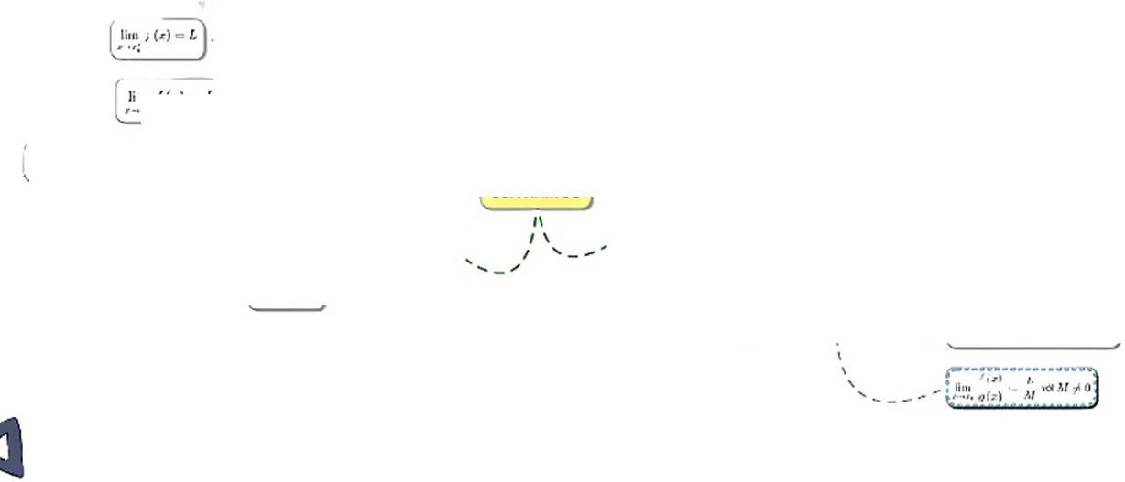
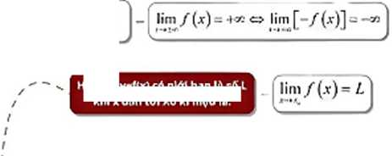
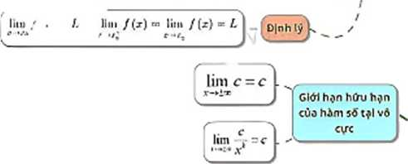
t
Sơ đồ kiến thức về giới hạn hàm số
GIỚI hạn b<-n phôi J-~ ’ X
_{N} GIỚI hon vb cực I cùa hùm sổ
Glứl hạn vốcực
/ /
l
/
“X ____________________
Giới hợn mộc bùn
litn /(x) = £ _ ( GIỚI hill. nan trái
\ Ị
\ I \l
V
_J ^{k}--—---
Him số y-fíx) cố glớl hạn M sS l khi X đồn tới Xo kí hlOu 1»;
GIỞĨ HẠN CỦA HÀM sõ

Slide 11
t
Sơ đồ kiến thức về hàm số liên tục

Slide 12
r———"I
LUYỆN TẬP
A

Slide 13
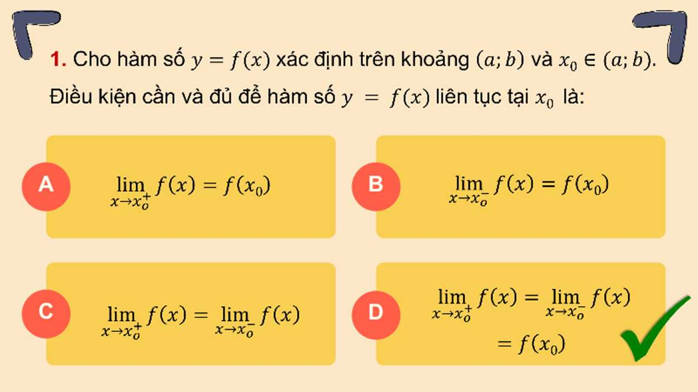

Slide 14
2. Tính các giới hạn sau:
2n²+6n+l
8n²+5
a) lim
4n²-3n+l
-3n³+6n²-2
b) lim
X v'4n²-n+3
c) lim—T—
⁷ 8n-s
/ . 2^{n+1}\
d) lim (4-2^-)
4.₅n₊₂n+2
6’5^{n}
e) lim
lim

Slide 15
Giải:
2n²+6n+l
8n²+5
a) lim
1
4
4n²-3n+l
-3n³+6n²-2
b) lim
±-4+4 ^{lim}~zÊẾ 3 “I" n n^{;s}

Slide 16
2. Tính các giới hạn sau:
2n²+6n+l
8n²+5
a) lim
4n²-3n+l
-3n³+6n²-2
b) lim
X v'4n²-n+3
c) lim—T—
⁷ 8n-s
/ . 2^{n+1}\
d) lim (4-2^-)
4.₅n₊₂n+2
6’5^{n}
e) lim
lim

Slide 17
\l⁴~n⁺^
c) lim
V4n²-n+3
8n-5
2 _ 1
8 " 4
d)l_{lm}(4-^) = l_{lm}(4-₂.(D")
= 4

Slide 18
2. Tính các giới hạn sau:
2n²+6n+l
8n²+5
a) lim
4n²-3n+l
-3n³+6n²-2
b) lim
X v'4n²-n+3
c) lim—T—
⁷ 8n-s
/ . 2^{n+1}\
d) lim (4-2^-)
4.₅n₊₂n+2
6’5^{n}
e) lim
lim

Slide 19
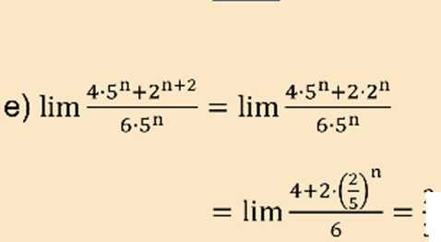
Giải:
CX) I co
= 2-0 = 0

Slide 20
3. Tính các giới hạn sau:
a) lim. (4x² - 5% + 6) b) lim ^{2y2 5y+2}
x->-3 ' x-*2 x-2
<...... . _
a) lim. (4x² - 5% + 6) = 4(-3)² - 5 • (-3) + 6 = -3 x->-3
^{b}) I™ ^{2x2} _⁵,*⁺²=.Ị™^{(x 1}}=-Ị™ (^{2x} -1)=3
X-+2 x-2 x^2 ^{x}~² x->2
\ix-2
_____Vx-2_____
( yX - 2 ) (v'x+2 ) (x+4)
lim 7777777—7
X-*4 (y’X+2)(x+4)
1
32
c) lim 2' = lim 7—7777— = lim
x-44 X -16 x-»4 (*-4)(x+4) x->4

Slide 21
4. Tính các giới hạn sau:
a) lim
X-»-O9
b) lim
X-> + 00
c) ỉim
x-»-co
6x+8
5x-2
6x+8
5x—2
V9x²—x+1
3x—2
v‘9x²-x+i
3x—2
4
2x+4
d) lim
x->+oo
e) lim
x-»-2-
9)
x->-2⁺
4
2X+4

Slide 22
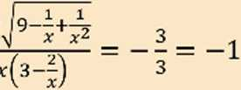
a) lim
X-*-CO
6x+8
5x—2
lim
X->-00
6
5
^{x}(⁶⁺f)
b) lim
X-> + Cz3
6X+8
5x—2
lim
X->4-O3
= lim
X->4-co
V9x²-X4-1
c) lim
3x—2
J

Slide 23
4. Tính các giới hạn sau:
a) lim
X-»-O9
b) lim
X-> + 00
c) ỉim
x-»-co
6x+8
5x-2
6x+8
5x—2
V9x²—x+1
3x—2
v‘9x²-x+i
3x—2
4
2x+4
d) lim
x->+oo
e) lim
x-»-2-
9)
x->-2⁺
4
2X+4

Slide 24
Giải:
\''9x²—%4-1
d) lim
X-^ + co
= lim
X-»4-co
3x-2
e) lim
X-V-2"
4
2x4-4
CO
lim,
X^-2 ⁺
4
2X4-4
= 4-co

Slide 26
Giải
Ì 2% nếu X < 2
4 nếu X = 2
-3x + 1 nếu X > 2
Ta có: limI fix) = lim (—3% + 1) = —3.2 + 1 = —5
x->2⁺ x->2⁺
limf (x) = lim_(2x) = 2.2 = 4
x->2“ x->2~
=> lim fix) lim. f (x). Do đó không tồn tại giới hạn
X->2“ x->2⁺
lim/'(x)
x->2
Vậy hàm sô không liên tục tại X = 2.

Slide 27
Giải
b) Ta có: lim f(%) = lim (-3% + b) = -3.2 + b = -6 + b
X->2⁺ x-»2 ⁺
lim fix) = lim (2x + a) = 2.2 + a = 4 + a x->2“ x->2-
fO) = 4
Để hàm số liên tục tại X = 2 thì lim /'(x) = lim, /Ỵx) = /(2) X—»2⁻ x->2⁺
<=> — 6 + h = 4 + ứ = 4<=>j 4 ª 4 <=>
-6 + b = 4
a = 0
b = 10
Vậy với a = 0 và b = 10 thì hàm sô liên tục tại X = 2.

Slide 28
Giải
c) Hàm số /(x) có tập xác định UL
Hàm số liên tục trên các khoảng (-00; 2), (2; +oo)
Để hàm số liên tục trên K thì hàm số phải liên tục tại X = 2.
Vậy với a - 0 và b - 10 thỏa mãn điều kiện.

Slide 29
6. Từ độ cao 55,8 m của tháp nghiêng Pisa nước Ý, người ta thả một quả bóng cao su chạm xuống đất (Hình 18). Giả sử mỗi lần chạm đất quả bóng
lại nảy lên độ cao bằng độ cao mà quả bóng đạt được trước đó. Gọi s_{n} là tổng độ dài quãng đường di chuyển của quả bóng tính từ lúc thả vật bạn đầu cho đến khi quả bóng đó chạm đất n lần. Tính lim s_{n}.
Hình 18

Slide 30
Giải
Gọi (u_{n}) là dãy số thể hiện quãng đường di chuyển của quả bóng sau mỗi lần chạm đất.
Tacóiĩt! = 55,8;u₂ = ^-Ui;u₃ = (^) ■ ...;u_{n} = (^) -Uj.
Khi đó dãy (u_{n}) lập thành một cấp số nhân lùi vô hạn có số hạng đầu
Uỵ = 55,8 và công bội q = -2- thỏa mãn |ợ| < 1.
55,8
=> limS„ = + u₂ + ••• + u_{n} H—
= 62( in)

Slide 31
7. Cho một tam giác đều ABC cạnh a. Tam giác AjBjCj có các đỉnh là trung điếm các cạnh của tam giác ABC, tam giác A₇B^C₇ có các đỉnh là trung điểm các cạnh của tam giác AjBjCp Tam giác A_{n} ịB_{n} jC_{n;1} có các đỉnh là trung điểm các cạnh của tam giác A_{n}B_{n}C_{n}, ... Gọi Pp p₇,..., p_{n},... và Sp S₂,..., S_{n},... theo thứ tự là chu vi và diện tích của tam giác A.B.C., A.B.C.,..., ABC,...
a) Tìm giới hạn của dày số (p_{n}) và (S_{n}).
b) Tính các tổng Pị + p₇ + ... + p_{n} + ... và Sị + S₂ + ... + S_{n} + ... .
L

Slide 32
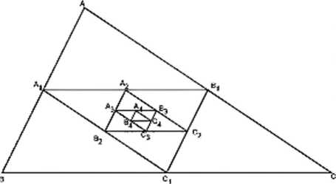
Giải
a) (p_{n}) là dãy số thể hiện giá trị chu vi các tam giác theo thú’ tự ABC.AìBịCỵ,...
Ta có: Pi = Paabc = a + a + a = 3a;
_ ª . ª . ª — ¹ — ¹
Pz = = 2 ⁺ 222 2 P1
P3 = Pù4₂B₂C₂ = 4 + 4 + 4 = (t)² • ^{(3ữ) =} (ỉ)² ■

Slide 33
Giải
(S_{n}) là là dãy số thể hiện giá trị diện tích các tam giác theo thứ tự ABC^^ỵCỵ,...
Gọi h là chiều cao của tam giác ABC \ỉà h =
Ta có: Si - S_{AABC} - - ah; s₂ - - 2'2'2 ~ 4' (2ah) ~ 4
•*1
c — c _ 1 a /1
<3 - ^A₂R₂C₂ - 2 ■ 4 ■ 4
n-1
= lim Q) • lim (7; ah) =
n-»+oo \4z n-*+oo \2 7
ồ-ah = 0
Suy ra lim s_{n} = lim
n-»+oo n-*+oo

Slide 34
Giải
b) Ta có (p_{n}) là một cấp số nhân lùi vô hạn với số hạng đầu p_{ỵ} = 3a và công bội q = - thỏa mãn I <71 < 1 có tổng:
Pn = Pl +P2 + + Pn + ••• = -^ = 6a
2
Ta cũng có (S_{n}) là một cấp số nhân lùi vô hạn với số hạng đầu S-! = i ah và
công bội q = Ị thỏa mãn |ợ| < 1 có tống:
s_{n} — + s₂ + —F s_{n} +

Slide 35
8. Một thấu kính hội tụ có tiêu cự là Gọi d và d’ lần lượt là khoảng cách từ một vật thật AB và từ ảnh A’B’ của nó tới quang tâm 0 cùa tháu kính như Hình 19. Công thức thấu kính 7 + 77 = 7
a a f
a) Tìm biểu thức xác định hàm số d’ = (ọ(dỴ
b) Tìm lim <p(d), Ịim <p(d) và lirn^(d). Giải thích ý nghĩa của các kết quả d-»/⁺ d-»/ d-»/
tìm được. .......y Ỷ ..........*
Hình 19

Slide 36
Giải
a) Ta có: ^7 =
1 _ 1_ 1 _ d—f f d d' ~ (if
d'
df đ-f
b) Ta có: lim. (p(d') = lim. “7^7 = 4-co; lim (p(d) = lim “7^7 = —co
⁷ d“7⁺ 'd-7
limpid) = lim -7^7 = co
d->7 d-*f d-f
Giải thích ý nghĩa: Khi khoảng cách của vật tới thấu kính mà gần với tiêu cự thì khoảng cách ảnh của vật đến thấu kính ra xa vô tận nên lúc đó bằng mắt thường mình không nhìn thấy.

Slide 37
HƯỚNG DÂN VÈ NHÀ
Chuấn bị trước bài
Hoạt động thực hành và trải nghiệm
Ghi nhớ kiến thức trong bài
Hoàn thành các bài tập trong SBT

Slide 38
t<^{J} VT'
A________
HẸN GẬP LẠI CÁC EM⁵*
ỞTIÉT HỌC SAU!

